Slide 1
Försök inte lura mig
Utbildning om hur äldre personer kan skydda sig mot bedrägerier

Slide 2
Lite om utbildningspaketet
Öka din kunskap generellt om bedrägerier mot äldre
Avsnitt 1 ”Var på din vakt” handlar om brott som sker på allmän plats.
Avsnitt 2 ”Ditt hem är din borg” handlar om brott som sker vid eller i bostaden.
Avsnitt 3 ”Syna bluffen” handlar om brott där gärningspersoner påstår att de kommer från ett företag.

Slide 3
Dagens agenda
Presentation
Allmänt om bedrägerier mot äldre personer
Paus
Hur du upptäcker bedrägeri och hur du skyddar dig
Avslutning

Slide 4
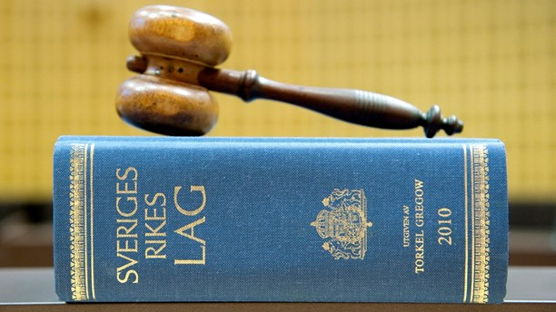
Vad är ett bedrägeri?
Det är ett vilseledande som innebär att gärningspersonen:
Framkallar en oriktig föreställning hos brottsoffret.
Förstärker en oriktig föreställning som offret redan hyser.
Vidmakthåller en oriktig föreställning som offret redan hyser.
Ett bedrägeri har även ekonomisk vinning för gärningsperson och ekonomisk förlust för brottsoffret.

Slide 5
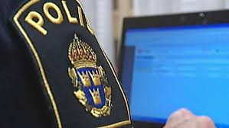
Anmälda bedrägerier mot äldre
Det anmäls 8 500 bedrägerier per månad i Sverige.
120 av dessa riktas mot äldre personer, dvs. en procent
Bedrägerierna sker oftast mitt på dagen i större städer.
Det finns inget tydligt mönster på hur gärningspersonerna ser ut.

Slide 6
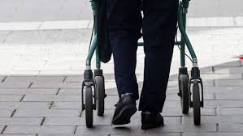
Ålderns betydelse
Medelåldern för utsatta äldre är 82 år.
Äldre är sociala och hjälpsamma.
Äldre är mest aktiva under dagtid.
Äldre har ibland/ofta sviktande fysik.

Slide 7
Gärningspersoners tillvägagångssätt
Hembesök
Kontakt på allmän plats
Telefonsamtal
Samla personuppgifter och kontouppgifter
Äldre människor anmäler sällan försök till bedrägeri.
Runt 70 procent av brotten fullbordas.

Slide 8
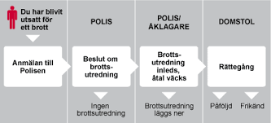
Vad gör polisen?
Du gör en anmälan så fort som möjligt:
Akut 112
Polisstation
114 14
En förundersökning startar och utredningen får hög prioritet för att det är ett brott mot äldre.
Polisen säkrar bevis bland annat genom att:
Begära in kontoutdrag, övervakningsfilm och telefonlistor
Göra en teknisk undersökning efter spår som fingeravtryck och DNA
Håller förhör med alla berörda
Visar fotokonfrontationer.
Om bevisningen räcker redovisas ärendet för åklagaren som åtalar gärningspersonen.
Rättegång i tingsrätten där bevisningen framförs muntligt.
Domstolen friar eller fäller och frågan om skadestånd avgörs.
Det finns möjlighet till stöd – ansök om ett målsägandebiträde. Ta upp frågan med polis eller åklagare.

Slide 9
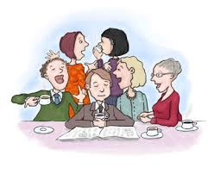
Kort bensträckare

